Slide 1

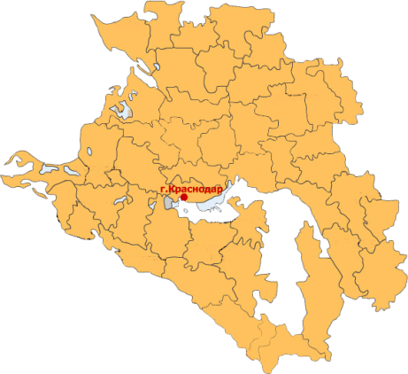

Государственная итоговая аттестация
по образовательным программам
среднего общего образования
в форме ЕГЭ
Подготовка и проведение
ЕГЭ в ППЭ

Slide 2
ОРГАНИЗАЦИЯ РАБОТЫ ППЭ
НОРМАТИВНЫЕ АКТЫ И ИНСТРУКТИВНЫЕ МАТЕРИАЛЫ
Нарушение пунктов Порядка – административная ответственность
в соответствии с действующим законодательством
1) Методические рекомендации, направленные письмами Рособрнадзора № 10-32 и № 10-987;
2) Обучающие видеоматериалы на учебной платформе с 1 марта 2019 года
(СМОТРЕТЬ ОБЯЗАТЕЛЬНО !!!)
3) Региональные схемы работы в ППЭ;
4) Заранее заготовить памятки на рабочие места организаторов и технических специалистов;
5) При возникновении нештатной ситуации – сначала звонки на телефоны региональной «горячей линии»;
6) Звонки на телефоны из Памятки в штабе.
Удаление участников экзаменов
2017 год – 5 человек
2018 год – 7 человек
Нарушение Порядка организаторами
2017 год – 4 человека
2018 год – 8 человек
Notes:
2
2
2

Slide 3


ОРГАНИЗАЦИЯ РАБОТЫ ППЭ
ПОДГОТОВКА ППЭ
Технические специалисты в ППЭ – 1 на 5 аудиторий (не менее 2-х)
Руководитель распределяет обязанности каждого,
закрепляет за конкретными аудиториями
Назначает ответственного за видеорегистрацию,
ответственного за сканирование материалов
Члены ГЭК обеспечивают контроль работы ППЭ. 1 на 5 аудиторий, но не менее 2-х.
Делят аудитории между собой,
Выбирают «главного», который в случае нештатной ситуации звонит по телефонам в Памятке.
Выбирают ответственного за сканирование.
Проходят авторизацию ВСЕ не позднее 16.00 дня накануне экзамена.
Руководитель ППЭ организует деятельность всех работников ППЭ.
Обеспечивает порядок в ППЭ.
Решает нештатные ситуации совместно с членом ГЭК.
Notes:
3
3
3

Slide 4
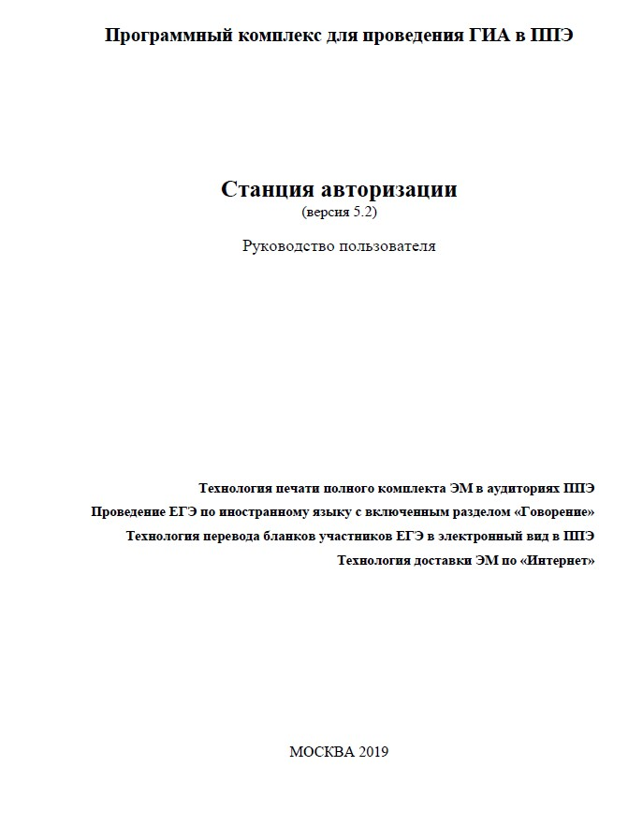
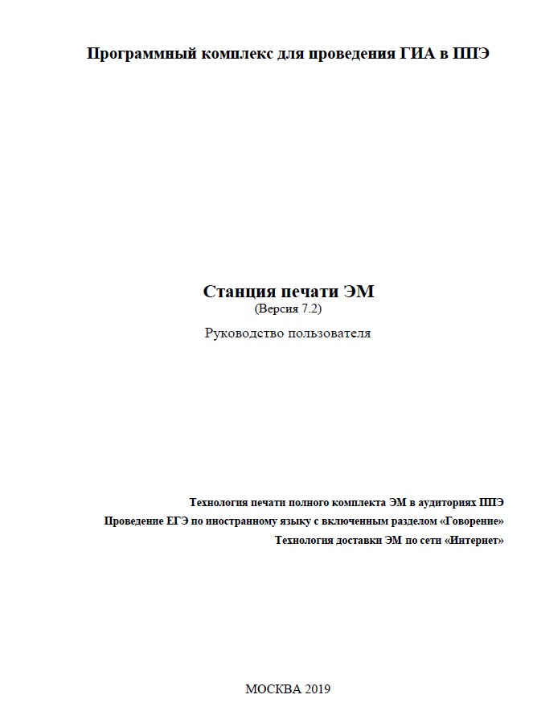
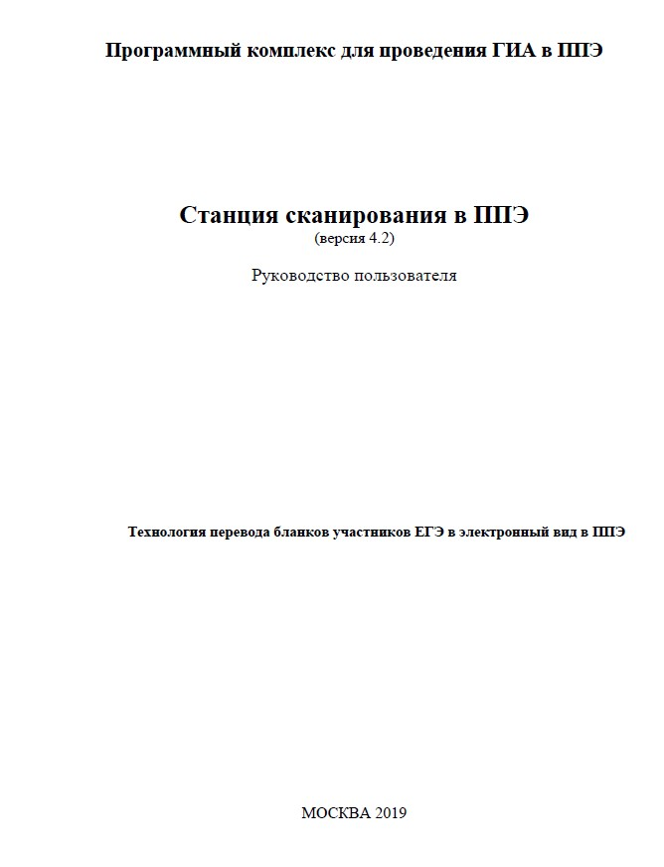
ТЕХНИЧЕСКАЯ ГОТОВНОСТЬ ППЭ
Членам ГЭК и руководителям ППЭ
До начала подготовки ППЭ необходимо лично убедиться,
что на рабочем месте технических специалистов имеются
три Руководства пользователя с отмеченными закладками
местами решения нештатных ситуаций.

Slide 5


ОРГАНИЗАЦИЯ РАБОТЫ ППЭ
Соблюдение порядка в ППЭ
ВПРАВЕ ИСПОЛЬЗОВАТЬ СРЕДСТВА СВЯЗИ:
Руководитель ППЭ;
Члены ГЭК;
Руководитель ОО (лицо, им уполномоченное);
Сотрудники охраны;
Аккредитованные наблюдатели;
Аккредитованные СМИ;
Должностные лица Рособрнадзора, представители министерства, управления по надзору и контролю.
Использовать средства связи можно только в штабе ППЭ и только в связи со служебной необходимостью.
Члены ГЭК сообщают о всех ситуациях
представителю министерства (Р.А.):
сбой при печати;
досрочное завершение экзамена;
удаление участника;
нарушение порядка организаторами
и т.п.

Slide 6
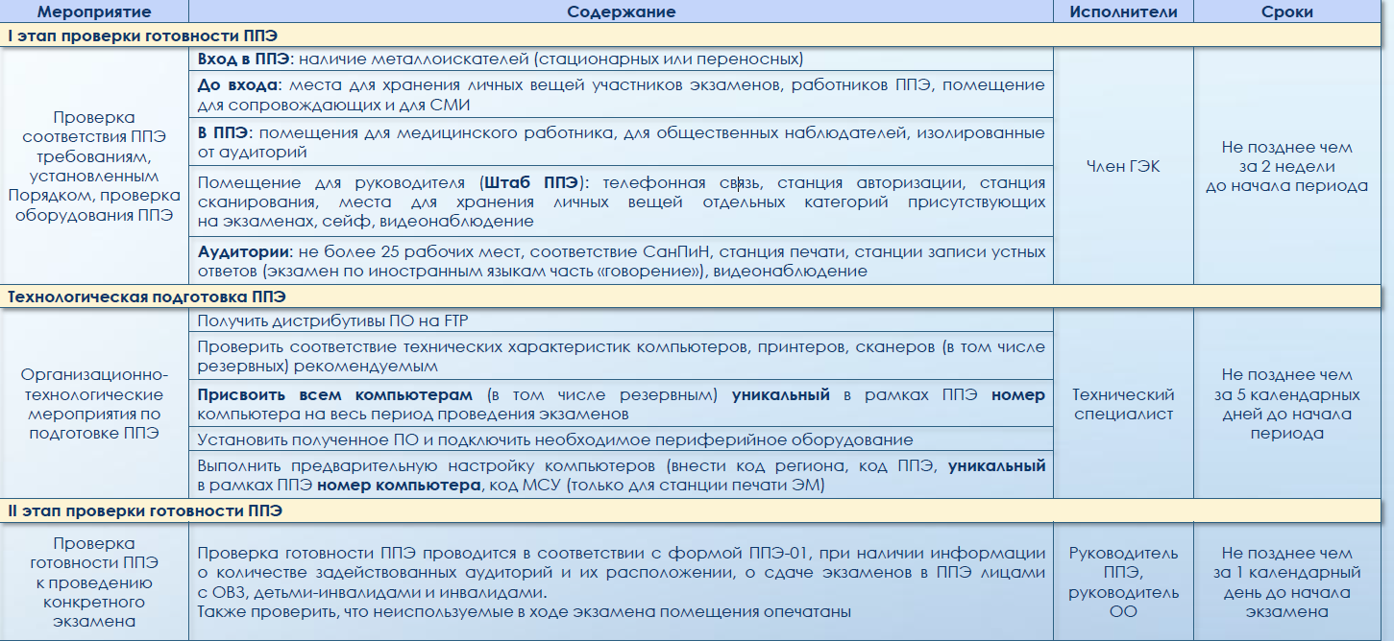
ОРГАНИЗАЦИОННЫЕ МЕРОПРИЯТИЯ
ТЕХНИЧЕСКАЯ ГОТОВНОСТЬ ППЭ

Slide 7
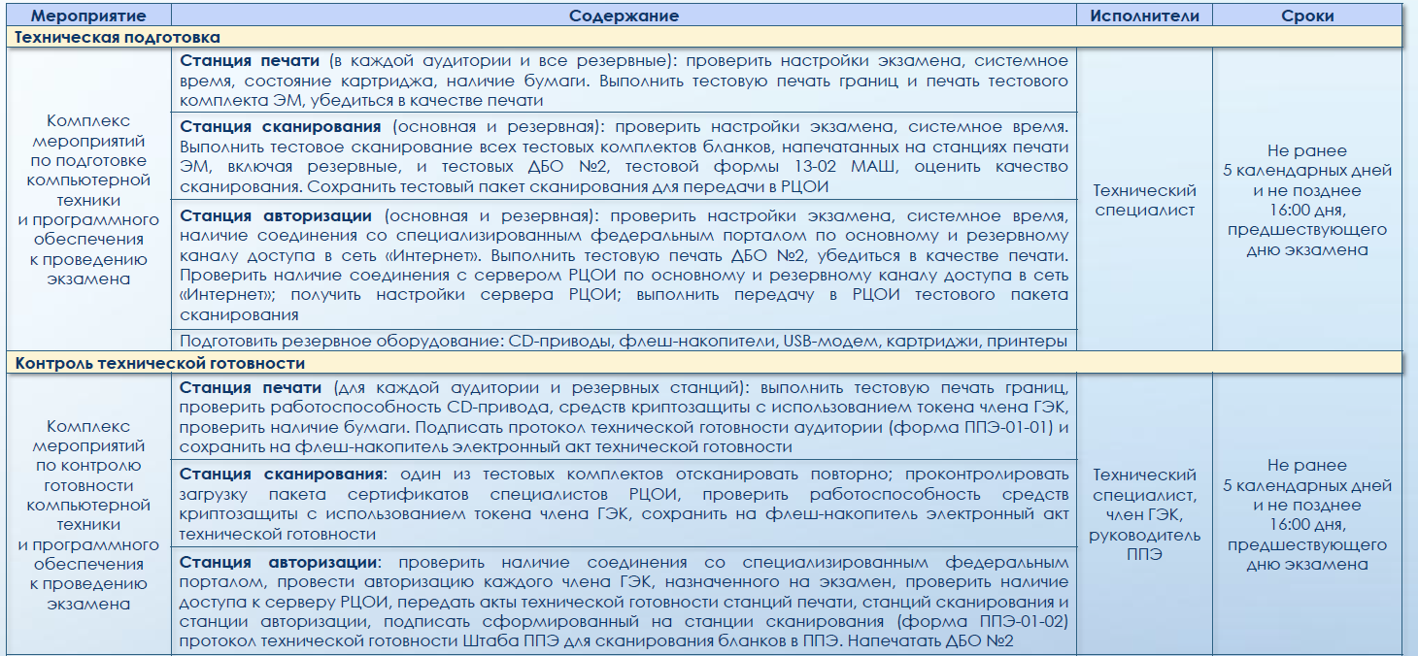
ТЕХНИЧЕСКАЯ ГОТОВНОСТЬ ППЭ
ВАЖНО !!!КАЖДЫЙ ЧЛЕН ГЭК должен осуществить КТГ ХОТЯ БЫ ОДНОЙ станции печати

Slide 8

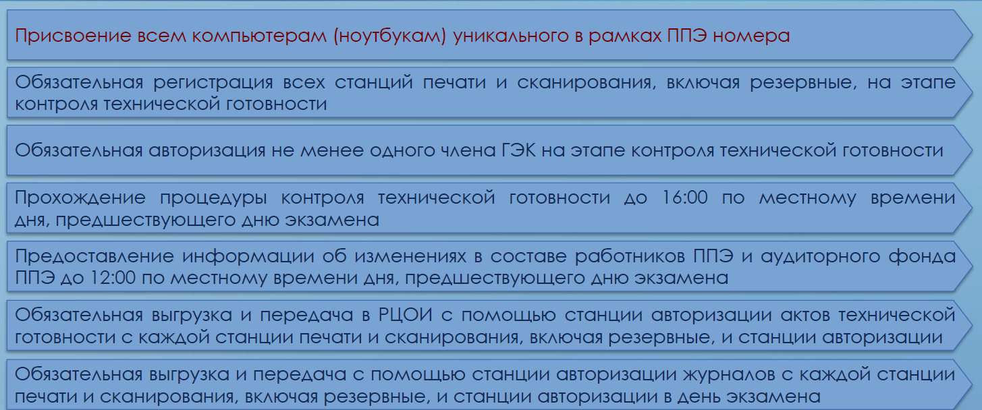
ТЕХНИЧЕСКАЯ ГОТОВНОСТЬ ППЭ
СЛЕДУЕТ ОБРАТИТЬ ВНИМАНИЕ !!!!

Slide 9
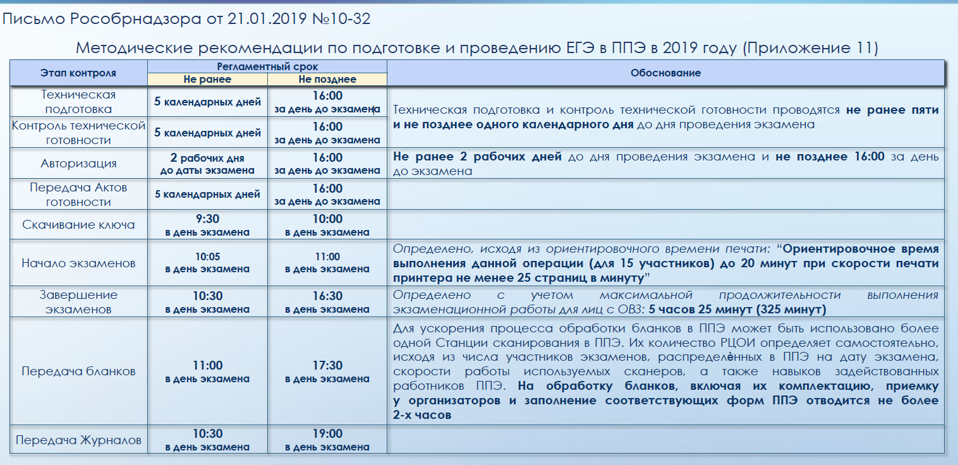
ТЕХНИЧЕСКАЯ ГОТОВНОСТЬ ППЭ
СРОКИ, КОТОРЫЕ НАРУШАТЬ НЕЛЬЗЯ!!!!

Slide 10
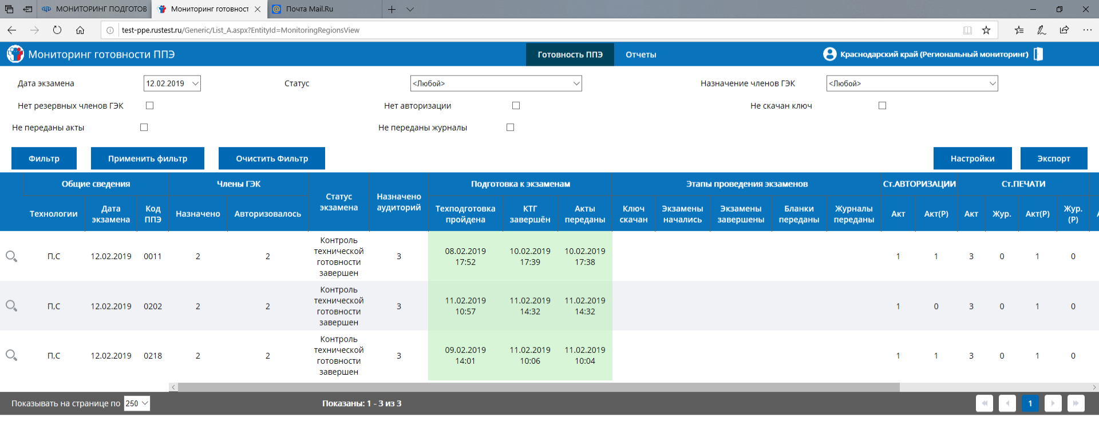
ТЕХНИЧЕСКАЯ ГОТОВНОСТЬ ППЭ
ФЕДЕРАЛЬНЫЙ МОНИТОРИНГ ГОТОВНОСТИ ППЭ

Slide 11
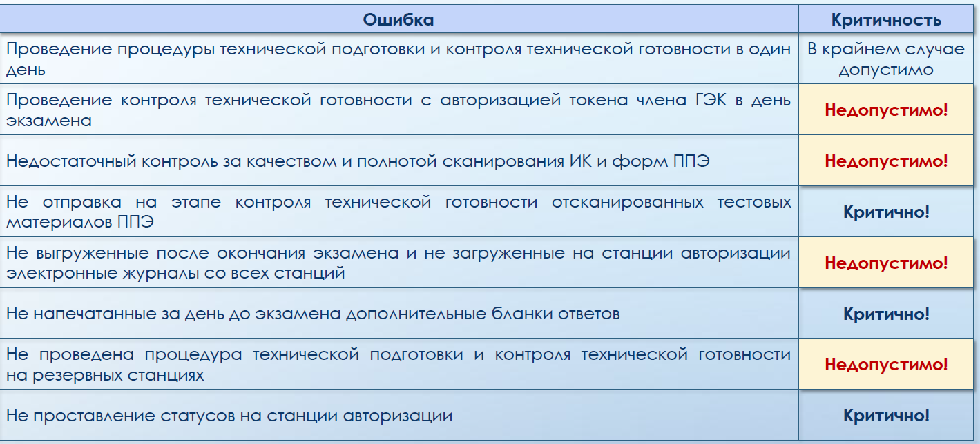
ТЕХНИЧЕСКАЯ ГОТОВНОСТЬ ППЭ
ТИПИЧНЫЕ ОШИБКИ В ППЭ

Slide 12






ТЕХНИЧЕСКАЯ ГОТОВНОСТЬ ППЭ
Подготовка аудитории ППЭ
В день проведения экзамена в аудиториях должны быть закрыты стенды, плакаты и иные материалы со справочно-познавательной информацией по соответствующим учебным предметам
Заметный номер аудитории
1
2
3
4
5
Индивидуальное рабочее место участника
Стол для раскладки и упаковки ЭМ
Место организатора, осуществляющего печать
Камера видеонаблюдения
Доска
В АУДИТОРИИ ДОЛЖНЫ БЫТЬ:
6
Часы
7
Закрыты справочные материалы
8
Подготовлены в достаточном количестве черновики с печатью образовательной организации
В аудитории должны быть подготовлены рабочие места для организаторов и место общественного наблюдателя
9

Slide 13
ГОТОВНОСТЬ ППЭ НАКАНУНЕ ДНЯ ЭКЗАМЕНА
Руководитель ППЭ и руководитель ОО
УБРАТЬ (ЗАКРЫТЬ):
стенды, плакаты и иные материалы со справочно-познавательной информацией по соответствующим учебным предметам;
ПОДГОТОВИТЬ:
ножницы для вскрытия сейф-пакетов с электронными носителями для каждой аудитории;
черновики со штампом ОО, на базе которой расположен ППЭ;
бумагу для печати полного комплекта ЭМ (расчёт потребности - на сайте ЦОКО);
достаточное количество ДБО №2 (заранее распечатаны, хранятся в сейфе);
формы ППЭ, памятки, инструкции
ПРОВЕСТИ:
проверку работоспособности средств видеонаблюдения в ППЭ, заполнить журнал и др документы
ОБЯЗАНЫ ОБЕСПЕЧИТЬ
И ПРОВЕРИТЬ НАЛИЧИЕ:
всех необходимых помещений в ППЭ;
рабочих мест в ППЭ и аудиториях;
аппаратно-программного комплекса для печати ЭМ в каждой аудитории;
резервного оборудования;
внешнего модема;
внешних CD - приводов;
заметных обозначений номеров аудитории для проведения ЕГЭ и наименований помещений;
обозначения каждого рабочего места участника ЕГЭ в аудитории заметным номером;
заметных информационных плакатов о ведении видеонаблюдения и запрете телефонов;
часов, находящихся в поле зрения участников ЕГЭ в каждой аудитории
места в штабе ППЭ (шкаф с полочками) для хранения личных вещей членов ГЭК, руководителя ОО, руководителя ППЭ, общественных наблюдателей, должностных лиц министерства и РОН
Заполнить и подписать форму ППЭ-01 «Акт готовности ППЭ»
Notes:
13
13
13

Slide 14
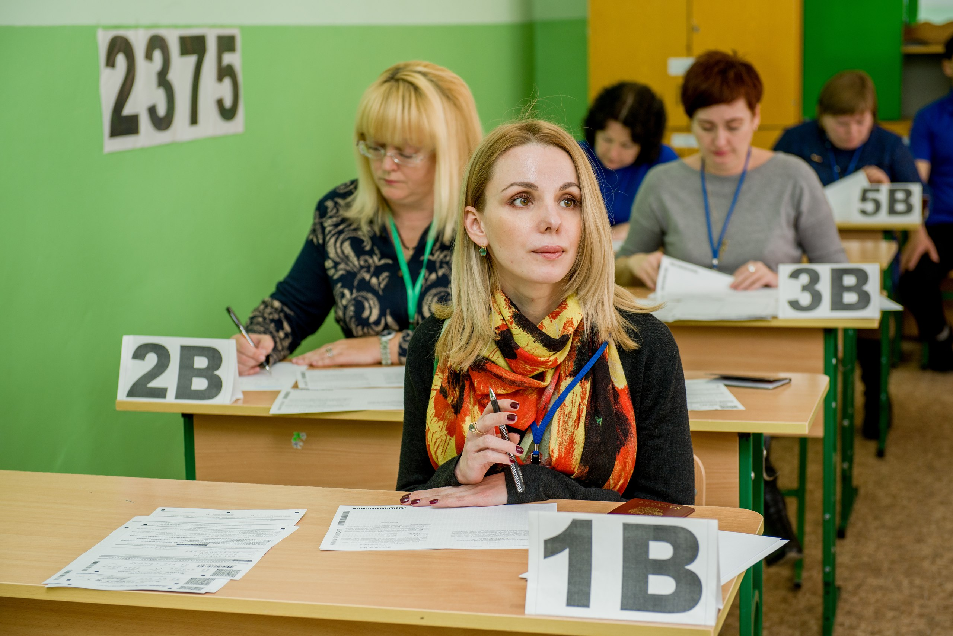
ГОТОВНОСТЬ ППЭ НАКАНУНЕ ДНЯ ЭКЗАМЕНА
Руководитель ППЭ и руководитель ОО
Заметные обозначения мест участников
Notes:
14
14
14

Slide 15
ДО НАЧАЛА ЭКЗАМЕНА
Действия руководителя ППЭ
До получения ЭМ
за 30 мин
Дать указание включить в штабе систему видеонаблюдения в режим записи
Трансляция изображения осуществляется с 8.00
Получить от члена ГЭК сейф-пакет с ЭМ:
стандартный сейф-пакет с электронными носителями с ЭМ;
возвратно-доставочные пакеты;
сейф-пакеты (стандартные и большие);
пакет руководителя ППЭ (акты, протоколы, формы апелляции, списки распределения участников ГИА и работников ППЭ, ведомости, отчеты и др.)
Не позднее
7:30
Разместить в сейфе в зоне видимости камер видеонаблюдения
маленькие сейф-пакеты с электронными носителями с ЭМ –
их вскрытие категорически ЗАПРЕЩЕНО!
Назначить организатора, ответственного за регистрацию лиц, привлекаемых к проведению ЕГЭ в ППЭ, в соответствии с формой ППЭ-07 «Список работников ППЭ»
Не позднее
7:50
Обеспечить контроль за регистрацией работников ППЭ и своевременно производить замену не явившихся
Notes:
15
15
15

Slide 16
НА ЭТАПЕ НАЧАЛА ЭКЗАМЕНА
Действия руководителя ППЭ
Не позднее
8:00
Дать распоряжение техническому специалисту о начале ВН в аудиториях
Не ранее 8.15
Провести инструктаж по процедуре проведения экзамена, направить организаторов на рабочие места в соответствии с распределением
Обеспечить допуск участников экзаменов согласно спискам распределения (если сигнал – акт о недопуске в 2-х экз., обучающийся без паспорта – акт об идентификации личности)
Не ранее
9:00
Не позднее
9:45
Выдать в штабе ППЭ ответственному организатору ЭМ
До начала экзамена
Выдать в штабе ППЭ общественным наблюдателям форму ППЭ 18-МАШ
ЧЛЕН ГЭК осуществляет контроль на всех этапах проведения ЕГЭ в ППЭ
Notes:
16
16
16

Slide 17

НА ЭТАПЕ НАЧАЛА ЭКЗАМЕНА
Необходимо контролировать (закрепленные аудитории)
Второй организатор
НАХОДИТСЯ ВНУТРИ АУДИТОРИИ
- следит, чтобы участник экзамена занял отведенное ему место строго в соответствии с формой ППЭ-05-01;
- следит, чтобы участники экзамена не менялись местами;
- напоминает им о ведении видеонаблюдения в ППЭ и о запрете иметь запрещенные материалы и средства
Ответственный организатор
НАХОДИТСЯ ВОЗЛЕ ДВЕРИ в аудиторию
- сверяет данные документа с данными в форме ППЭ-05-02 «Протокол проведения ГИА в аудитории»;
- сообщает участнику экзамена номер его места в аудитории.
Во время экзамена в аудитории работают два организатора.
Оба всегда находятся в поле зрения камер видеонаблюдения.
Ответственный организатор назначает ответственного за печать, второй организатор отвечает за проверку напечатанных материалов.
ПРОВЕРКЕ ПОДЛЕЖИТ ТОЛЬКО ПОСЛЕДНИЙ КОНТРОЛЬНЫЙ ЛИСТ.
Планово добавлять бумагу в лоток принтера после печати комплектов для 6-7 участников.
Сообщать о результате проверки уверенно и громко, только после этого продолжить печать.
ЗАПРЕЩЕНО переносить диски с ЭМ из аудитории в аудиторию!!!!!
В случае необходимости замены ИК
меняется ПОЛНОСТЬЮ.
Печать проводится или с имеющегося диска или с диска из резервного сейф-пакета.
Notes:
17
17

Slide 18
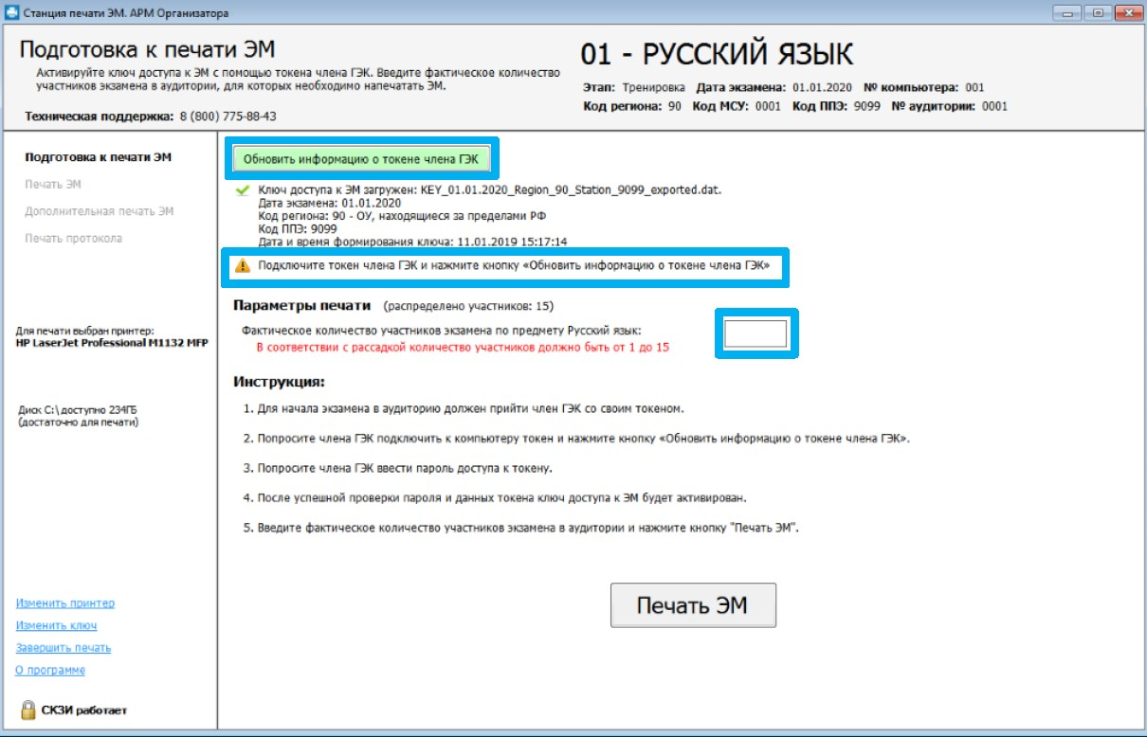
НА ЭТАПЕ НАЧАЛА ЭКЗАМЕНА
Так выглядит станция печати
1
2
3
4

Slide 19
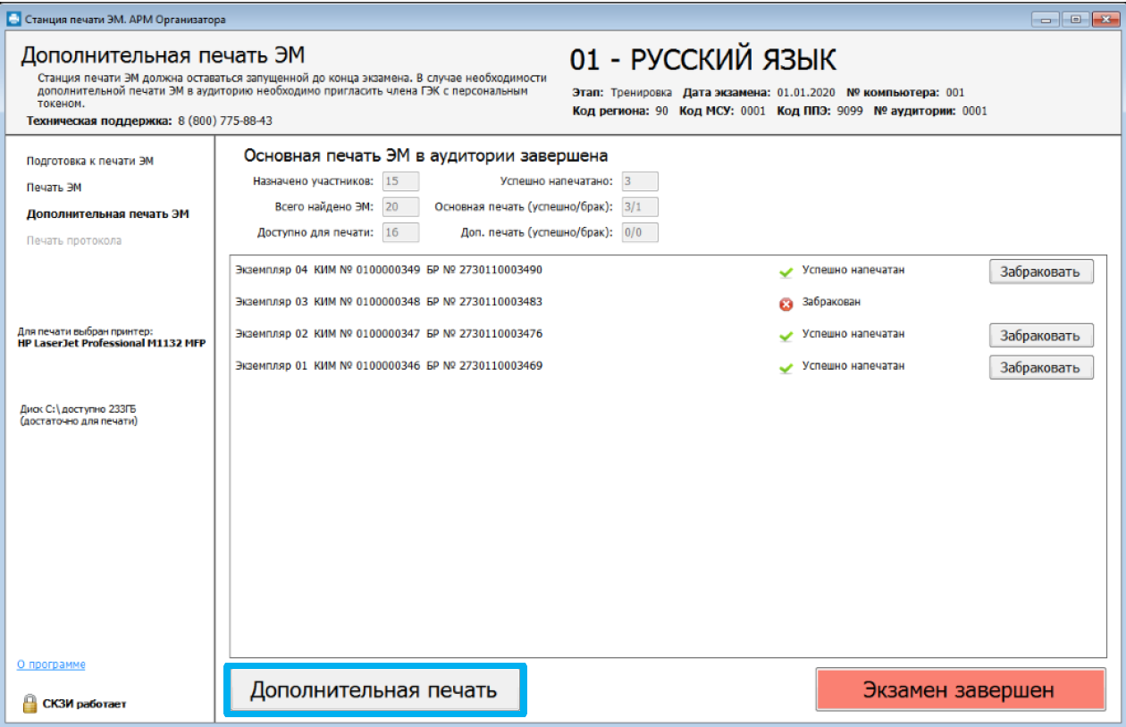
НА ЭТАПЕ НАЧАЛА ЭКЗАМЕНА
Так выглядит станция печати
Запрещено извлекать диск после начала печати ЭМ до завершения экзамена
(за исключением использования резервного диска).

Slide 20

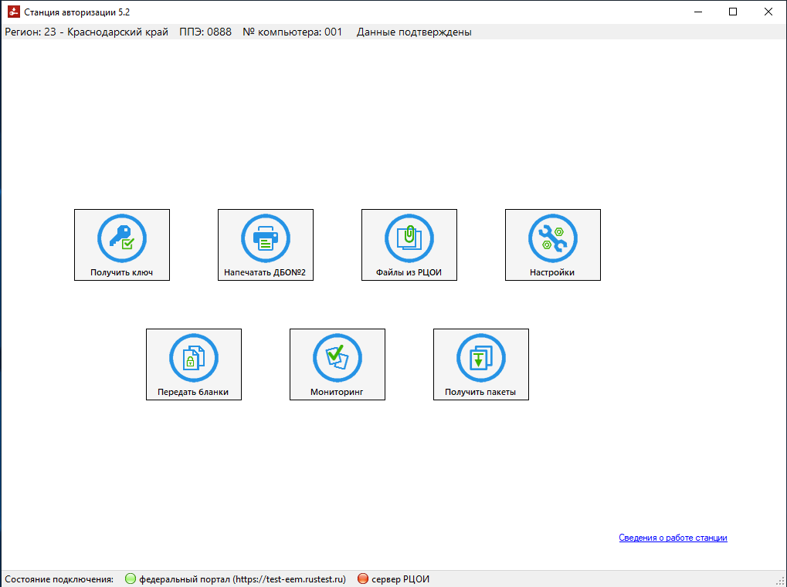
НА ЭТАПЕ НАЧАЛА ЭКЗАМЕНА
ВАЖНАЯ ИНФОРМАЦИЯ !!!
Если не открылся диск с ЭМ, то есть возможность получить дубликат диска с федерального портала.
ЭТО СТАНЦИЯ АВТОРИЗАЦИИ
ВАЖНО !
Главный член ГЭК
в 9.10 проверяет на станции авторизации наличие на федеральном портале ключа доступа

Slide 21
НА ЭТАПЕ НАЧАЛА ЭКЗАМЕНА
Действия РУКОВОДИТЕЛЯ ППЭ, технического специалиста
РАБОТА С ГОРЯЧИМИ ЛИНИЯМИ
технический сбой
ПАМЯТКА
«Телефоны
горячих линий»
в Штабе ППЭ
на видном месте
Член ГЭК звонит представителю МОНиМП
1-Технический специалист звонит (пишет)
на федеральную горячую линию
проблемы со зданием
2-Технический специалист готовит резервную технику
(приносит к двери аудитории, в которой технические проблемы)
Руководитель ОО звонит
в ремонтные службы
Резервную технику нужно распределить в коридорах, чтобы
не терять драгоценного времени на передвижение
Notes:
21
21
21

Slide 22
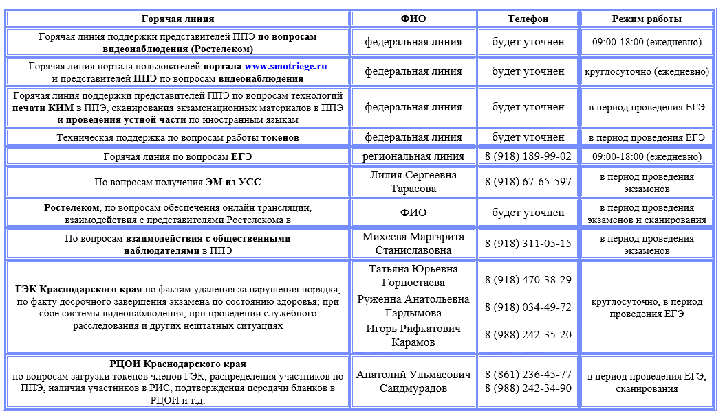
Памятка телефонов «горячих линий» в штабе ППЭ
Сначала звоним на телефоны РЕГИОНАЛЬНЫЕ

Slide 23
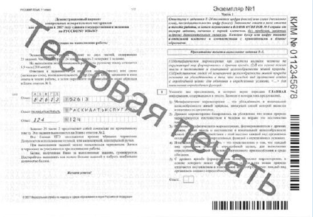
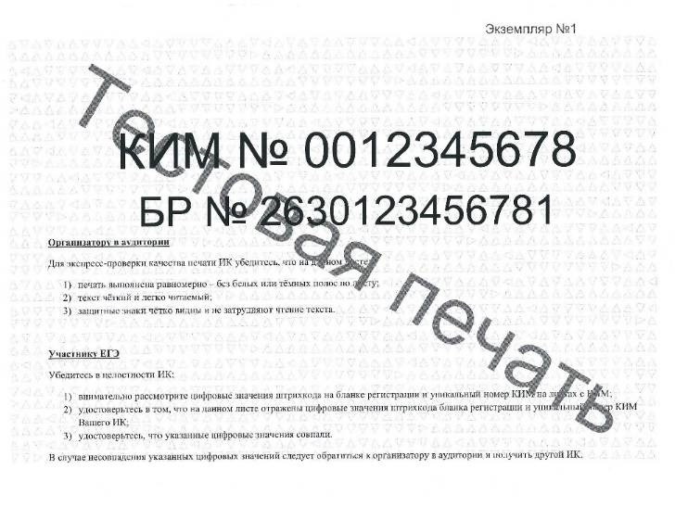
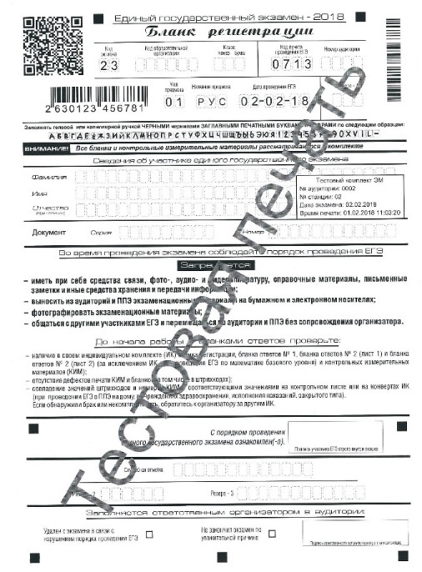
НА ЭТАПЕ НАЧАЛА ЭКЗАМЕНА
Важное на инструктаже участников !!!!
Инструктаж читают выразительно и четко,
с указанием к действию.
Комплектность проверяют участники ЕГЭ.
КИМ
Контрольный лист (КЛ)
Бланк регистрации (БР)
Если расхождение хоть в одной цифре – замена комплекта полностью. Зовут члена ГЭК и печатают новый комплект.

Slide 24
НА ЭТАПЕ НАЧАЛА ЭКЗАМЕНА
Необходимо контролировать (закрепленные аудитории)
Организатор,
ответственный за
комплектование ЭМ:
проверяет качество
печати контрольного
листа (он последний)
Листы ЭМ не перелистывать, не пересчитывать
не терять время!
Качественный комплект размещается на столе, некачественный откладывается
Следим за качеством инструктажа, подсказываем жестами вне зоны видеокамер на недочеты:
говорить громче, встать в нужное место (И), следить за временем, обратить внимание на кого-то/что-то и т.п.
Отправьте статус «Экзамен успешно начался»
не позднее 11:00
Не допустить ошибок участников!
При записи ответов на задания НЕЛЬЗЯ использовать оборотную сторону бланков. Все записи ведутся ТОЛЬКО на лицевой стороне. Светлые ручки не допускать!
Записи на оборотной стороне бланков НЕ проверяются, КК НЕ рассматриваются апелляции по вопросу записей на оборотной стороне бланков.
Нужно следить за участниками в аудитории, напоминать им об этом.

Slide 25
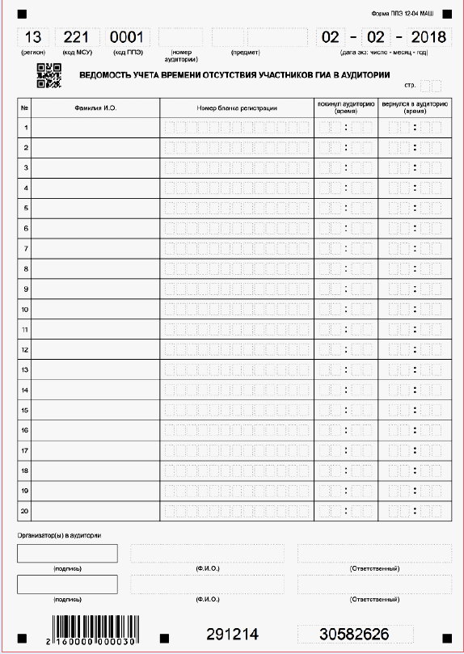
НА ЭТАПЕ ПРОВЕДЕНИЯ ЭКЗАМЕНА
Соблюдение порядка в ППЭ
ВАЖНО !!!! Выход из аудитории
организатор в аудитории проверяет комплектность оставленных ЭМ (паспорт, ручки остаются на рабочем столе также);
организатор в аудитории передает участника ЕГЭ организатору вне аудитории для сопровождения при перемещении по ППЭ.
ВАЖНО !!! форма ППЭ-12-04-МАШ
каждый выход участника ЕГЭ из аудитории фиксируется в ведомости;
если один и тот же участник выходит несколько раз, то каждый его выход фиксируется в новой строке ведомости;
машиночитаемая форма;
ключевые поля заполняются автоматически;
одна или несколько страниц на аудиторию;
ФИО прописью не распознается;
обрабатываются номер бланка регистрации и время входа/выхода.
Нужно заполнять печатными буквами
по образцу заполнения бланков.

Slide 26
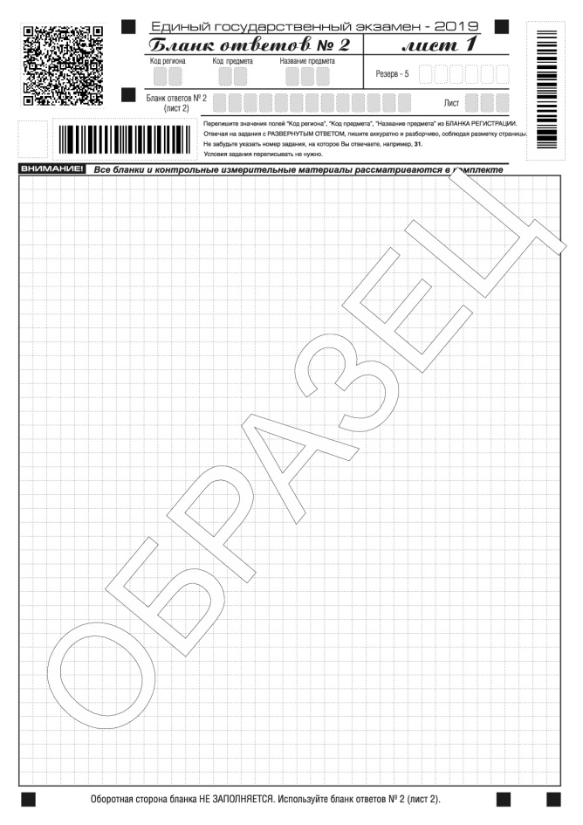
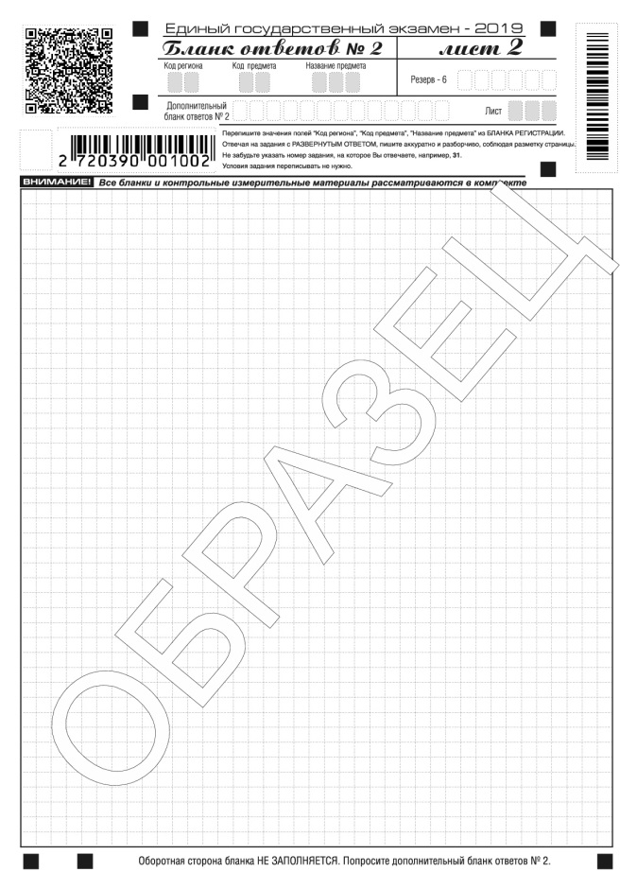
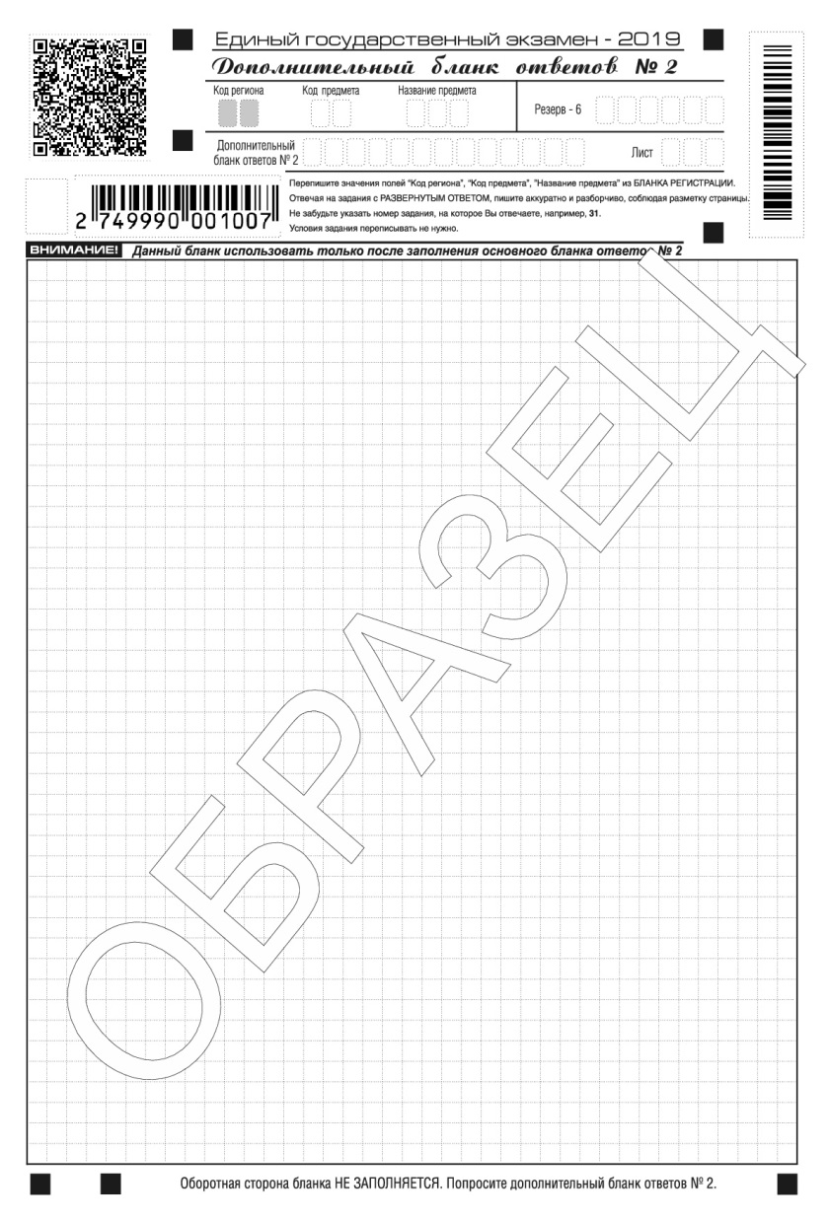
НА ЭТАПЕ ПРОВЕДЕНИЯ ЭКЗАМЕНА
Правила «привязки» ДБО № 2
Работают только на лицевой стороне бланков и Z ставят только на лицевой стороне!

Slide 27
НА ЭТАПЕ ПРОВЕДЕНИЯ ЭКЗАМЕНА
Действия руководителя ППЭ
Руководство
действиями работников ППЭ на этапе
проведения экзамена
Отработка
меток онлайн наблюдателей
с 10:45 – 11.00
Работа системы ВН
Оперативное реагирование на метку
Процедура начала и завершения экзамена в аудиториях
Организация проверки замечаний и
устранение недостатков
(позвоните ответственному лицу МОН и МП КК)
Процедура упаковки ЭМ в аудиториях
Приёмка ЭМ из аудиторий
(организаторы ждут в аудитории приглашения пройти в штаб, сами не выходят)
Формулирование ответа с использованием
шаблонов «Не подтвердилось», «Устранено»,
«Участник предупреждён / удалён»
Организация сканирования ЭМ в Штабе
Передача журналов печати и статусов о начале и завершении экзамена в ППЭ в систему мониторинга готовности ППЭ
Время отработки метки – 20 минут,
но не позднее 18.00
Упаковка ЭМ в Штабе ППЭ
Notes:
27
27
27

Slide 28
НА ЭТАПЕ ПРОВЕДЕНИЯ ЭКЗАМЕНА
Действия члена ГЭК
Осуществляет контроль:
с 10:45
За выполнением требований процедуры ЕГЭ и работы систем ВН
Принимает решение об удалении участника
ЕГЭ. Заполняет акт, проверяет отметку в
бланке регистрации
Сбор и упаковку ЭМ, заполнение форм ППЭ в аудиториях
Передачу пакетов с ЭМ и форм ППЭ из аудиторий руководителю ППЭ в штабе
Контролирует досрочное завершение экзамена участником ЕГЭ по состоянию здоровья (в мед.кабинете). Заполняет акт, проверяет отметку в бланке регистрации
Сканирование ЭМ в штабе ППЭ
Передачу журналов печати и статусов о начале / завершении экзамена в ППЭ в систему мониторинга готовности ППЭ
Принимает по согласованию с председателем ГЭК решение об остановке экзамена в ППЭ или отдельных аудиториях при сбоях системы ВН
Упаковку в секьюрпаки ВДП с ЭМ, формы ППЭ, диски с электронными КИМ
Принимает апелляции по процедуре проведения экзамена
Оказывает содействие руководителю ППЭ в решении нештатных ситуаций
Notes:
28
28
28

Slide 29
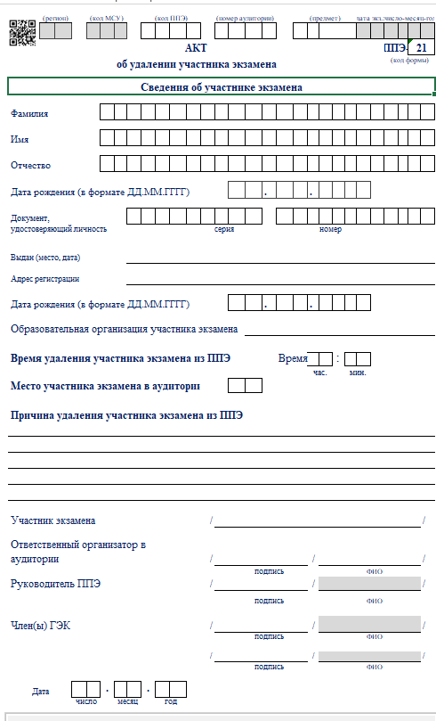

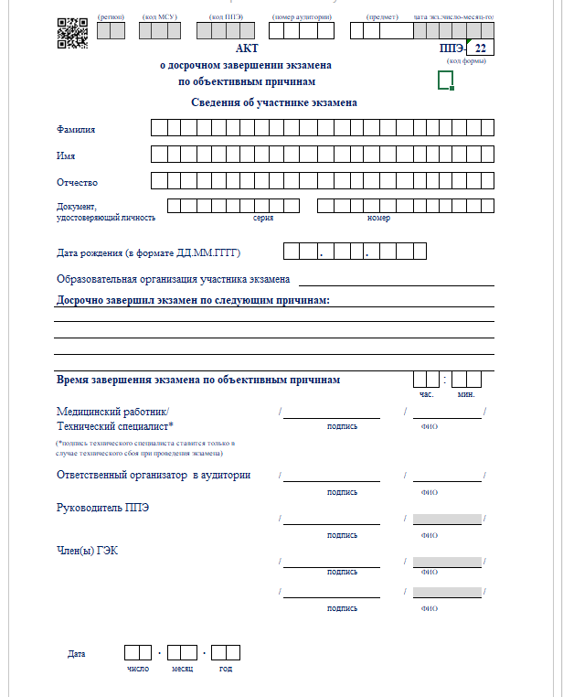
НА ЭТАПЕ ПРОВЕДЕНИЯ ЭКЗАМЕНА
Соблюдение порядка в ППЭ. Работа члена ГЭК.
АКТЫ составляются в двух экземплярах. Первый отдается «виновнику» составления акта.
Второй -
В ТОТ ЖЕ ДЕНЬ направляется в ГЭК и РЦОИ для учета при обработке работ.
Подробно, понятно, без сокращений
Подробно, понятно, со ссылкой на пункт Порядка

Slide 30
НА ЭТАПЕ ПРОВЕДЕНИЯ ЭКЗАМЕНА
Соблюдение порядка в ППЭ. Работа члена ГЭК.
Алгоритм действий при
УДАЛЕНИИ С ЭКЗАМЕНА
1) Звонок представителю министерства (Гардымовой Р.А.);
2) Проведение расследования, сбор и оформление объяснительных организаторов, членов ГЭК, участника экзамена, общественных наблюдателей;
3) Оформление в штабе ППЭ в зоне видимости камер акта об удалении в двух экземплярах (проверить наличие всех подписей в акте, ссылки на пункты Порядка при установлении факта нарушения);
4) Вручение второго экземпляра акта участнику экзамена.
ДОСРОЧНОМ ЗАВЕРШЕНИИ ЭКЗАМЕНА по состоянию здоровья
1) Организаторы сопровождают участника экзамена к медицинскому работнику;
2) Медицинский работник оказывает помощь, в случае согласия участника досрочно завершить экзамен, приглашают члена ГЭК;
3) Звонок представителю министерства (Гардымовой Р.А.);
4) Составление акта о досрочном завершении экзамена по объективным причинам (проверка наличия всех подписей, сигнального листа ССП);
5) Вручение второго экземпляра участнику экзамена.

Slide 31
В ДЕНЬ ПРОВЕДЕНИЯ ЭКЗАМЕНА
Нештатная ситуация – что это?
Ситуации штатные:
Опоздание участника;
Дополнительная печать;
Замена брака или некомплекта ЭМ;
Досрочное завершение экзамена;
Удаление за нарушение Порядка.
Что является браком:
нечитаемый текст КИМа;
нечитаемый штрих-код на бланках;
наличие белых и черных полос, нарушающих целостность текста.
Ситуации нештатные:
Технический сбой работы станции
Возможные случаи описаны в инструкциях и Руководстве пользователя всех станций (станции авторизации, станции печати и станции сканирования)
«Главный»
член ГЭК незамедлительно сообщает представителю министерства (Гардымовой Р.А.)

Slide 32


Особенности ЕГЭ по иностранным языкам
ДЕЙСТВИЯ РУКОВОДИТЕЛЯ ППЭ, ЧЛЕНА ГЭК
Письменная часть ЕГЭ по иностранным языкам
АУДИРОВАНИЕ
Обращения участников и родителей из двух ППЭ
(г. Краснодар и г. Сочи)
по поводу некачественного воспроизведения звука
Текст звучит 2 раза
с перерывом
(внутри пауза)
ЖДАТЬ СПОКОЙНО
Средство воспроизведения аудиозаписи не выключать!
Общее время аудиозаписи со всеми паузами и повторениями 30 минут
При проведении письменной части
по иностранным языкам необходимо подготовить средства воспроизведения аудиозаписи:
компьютер
ноутбук
другая воспроизводящая техника с СД-ROM
ГЛАВНОЕ:
качественная настройка.
Четкое и достаточно громкое звучание, одинаково для всех.
Notes:
32
32
32

Slide 33
ПРОВЕДЕНИЕ ЭКЗАМЕНА ПО ИНОСТРАННЫМ ЯЗЫКАМ
Действия РУКОВОДИТЕЛЯ ППЭ, члена ГЭК
Нештатные ситуации
Нет интернета – резервный модем; если тоже не работает, то не ранее 10.00 получить пароль по телефону горячей линии.
Любые ошибки расшифровки КИМ – обращение к техническому специалисту, технический специалист звонит в РЦОИ
Претензии участника к качеству записи – технический специалист и звонок уполномоченному министерства.
Выход из строя станции записи ответов – технический специалист (замена станции на резервную). Переносить станции из других аудиторий запрещено.
Диски с ЭМ не нашего региона – обращение на горячую линию и звонок уполномоченному министерства.
Технический сбой станции записи ответов – оформление акта досрочного завершения экзамена по причине технического сбоя, в случае если участник видел КИМ
Notes:
33
33
33

Slide 34

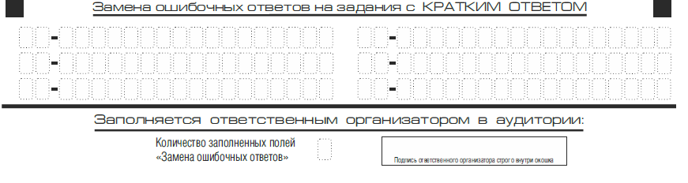

НА ЭТАПЕ ЗАВЕРШЕНИЯ ЭКЗАМЕНА
Соблюдение порядка в ППЭ
1) За 30 и за 5 минут до окончания экзамена организаторы сообщают о скором завершении экзамена и необходимости перенести ответы в бланки.
2) По истечении времени экзамена организаторы объявляют о его окончании.
3) После распечатывания техническим специалистом протокола печати ЭМ и сохранения электронных журналов работы станции печати, организатор извлекает диск с ЭМ из станции печати.
4) Принимает ЭМ от участников экзамена на столе для раскладки и упаковки, получает их подписи в форме ППЭ-05-02
Сообщают руководителю ППЭ о завершении экзамена в аудитории.
Статус окончания экзамена.
ЭМ, которые организаторы передают руководителю ППЭ:
1) Запечатанный ВДП с бланками;
2) КИМ в сейф-пакете;
3) Диск в сейф-пакете, в котором он был выдан;
4) ВДП с испорченными ЭМ;
5) Запечатанный ВДП с использованными черновиками;
6) Неиспользованные ДБО № 2;
7) Неиспользованные листы для черновиков;
8) Заполненные формы ППЭ и служебные записки.

Slide 35
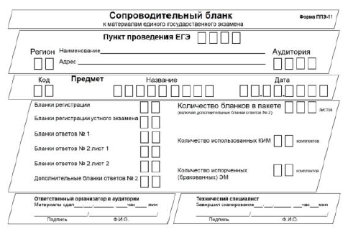

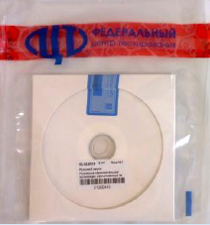
НА ЭТАПЕ ЗАВЕРШЕНИЯ ЭКЗАМЕНА
Упаковка ЭМ в аудитории
Все бланки регистрации, бланки ответов №1, бланки ответов №2 и ДБО №2
Все использованные черновики
Испорченные ЭМ (при наличии)
КИМ + контрольные листы
Диск с ЭМ
Не упаковываются
Неиспользованные черновики
Неиспользованные ДБО № 2
Перед запечатыванием сейф-пакета вложить заполненную форму ППЭ-11 (сопроводительный бланк) в прозрачный карман сейф-пакета
Диск вкладывается в малый сейф-пакет в котором был доставлен в аудиторию
Формы ППЭ

Slide 36
НА ЭТАПЕ ЗАВЕРШЕНИЯ ЭКЗАМЕНА
Действия члена ГЭК и руководителя ППЭ
До начала сканирования ЭМ технический специалист загружает на станцию сканирования журналы с рабочих станций печати ЭМ по мере завершения экзамена в каждой аудитории
Член ГЭК
Руководитель ППЭ
Выполняет активацию станции сканирования
Приёмка ЭМ из аудиторий (организаторы ждут в аудитории приглашения пройти в штаб, сами не выходят)
Контролирует процесс сканирования ЭМ в Штабе ППЭ
Принимает ЭМ из каждой аудитории ППЭ:
вскрывает ВДП, пересчитывает бланки и оформляет соответствующие формы ППЭ, отдает техническому специалисту на сканирование
Проверяет, что экспортируемые данные не содержат особых ситуаций и сверяет данные о количестве бланков по аудиториям с количеством в форме ППЭ-13-02-МАШ
Принимает от технического специалиста отсканированные бланки, вложенные в тот же конверт из аудитории
Несет ответственность (вместе с техническим специалистом) за качество сканирования и соответствие передаваемых материалов информации о рассадке.
Передает техническому специалисту на сканирование заполненные формы ППЭ
Notes:
36
36
36

Slide 37
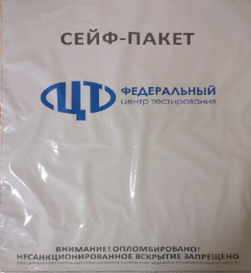

НА ЭТАПЕ ЗАВЕРШЕНИЯ ЭКЗАМЕНА
Передача ЭМ из ППЭ в РЦОИ, упаковка в штабе
Член ГЭК, руководитель ППЭ и технический специалист ожидают в штабе ППЭ подтверждения от РЦОИ факта успешного получения и расшифровки переданного пакета с электронными образами бланков и форм ППЭ.
Статус принимает значение «ПОДТВЕРЖДЕН».
Член ГЭК совместно с руководителем ППЭ еще раз пересчитывают все бланки, помещают их в те же ВДП, в которых они были доставлены из аудитории и упаковывают в сейф-пакет.
БОЛЬШОЙ (1).
ВДП с бланками ответов и ВДП с формами ППЭ
(в т.ч. ППЭ-14-01)
СТАНДАРТНЫЙ. Использованные диски, ВДП с испорченными ЭМ, форма ППЭ-14-04
СТАНДАРТНЫЙ
Не использованые диски
БОЛЬШОЙ (2)
Стандартные сейф-пакеты с КИМ по числу аудиторий
В БОЛЬШОЙ (3) сейф-пакет
(+ туда же ВДП с черновиками)
Notes:
37
37
37

Slide 38
Гардымова Руженна Анатольевна
8(861)234-62-89
Саидмурадов Анатолий Ульмасович
8(861)236-45-77
Бойкова Марина
Евгеньевна
8(861)234-07-66

